Slide 1
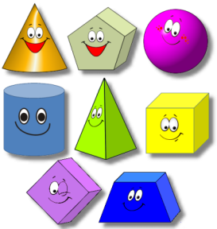
Муниципальное дошкольное образовательное учреждение
МДОУ №57 «Одуванчик»
«Математика в фигурах»
Подготовила воспитатель Савченко Г.А.

Slide 2
Цели:
- упражнять детей в узнавании и назывании геометрических фигур, в сравнении фигур по трем признакам;
- закрепить умение детей разбивать группу предметов по цвету, форме, величине;
- закрепить умение детей ориентироваться в таблице (математическом домике) определять и называть «адрес» каждого жильца домика;
- развивать умение детей продолжить заданную закономерность;
- оценивать результат работы (получилось – не получилось), исправлять ошибки;
- развивать память, внимание, мышление;
развивать коммуникативные умения: помогать друг другу при выполнении заданий, выражать свои действия в речи.
Навигация:
- последовательный переход к следующему слайду осуществляется по стрелке ;
- для возврата к перечню игр используйте управляющую кнопку ,
к описанию игры - , выход из игры - .

Slide 3
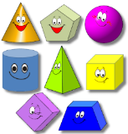
Выбери игру:
ЗАПЛАТКИ
ЗАГАДКИ
ПРОДОЛЖИ ЦЕПОЧКУ
ФИГУРКИ
В ДОМИКАХ
ПОСТРОЙ ДОМ

Slide 4
«ЗАПЛАТКИ»
Дидактическая задача: упражнять детей в выборе нужных геометрических фигур, закрепить знания
цвета, размер.
Навигация: - последовательный переход к следующему слайду осуществляется по стрелке ;
- для возврата к перечню игр используйте управляющую кнопку ,
к описанию игры - , выход из игры - .

Slide 5
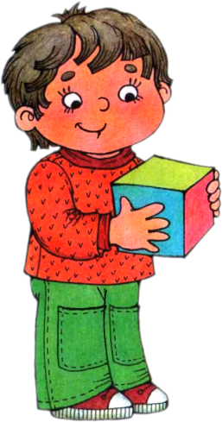

Slide 8
«ПОСТРОЙ ДОМ»
Дидактическая задача: упражнять детей в умении находить нужные геометрические фигуры
по образцу.
Навигация: - последовательный переход к следующему слайду осуществляется по стрелке ;
- для возврата к перечню игр используйте управляющую кнопку ,
к описанию игры - , выход из игры - .

Slide 11
«ЗАГАДКИ»
Дидактическая задача: развивать у детей логическое мышление, упражнять в знании геометрических
фигур.
Навигация: - последовательный переход к следующему слайду осуществляется по стрелке ;
- для возврата к перечню игр используйте управляющую кнопку ,
к описанию игры - , выход из игры - .

Slide 12
Он похож на колесо,
А еще на букву О.
По дороге катится
И в ромашке прячется.
Нрав его совсем не крут.
Догадались? Это - (круг)

Slide 13
На фигуру посмотри
И в альбоме начерти
Три угла. Три стороны
Меж собой соедини.
Получился не угольник,
А красивый… (треугольник).

Slide 14
Я фигура – хоть куда,
Очень ровная всегда,
Все углы во мне равны
И четыре стороны.
Кубик – мой любимый брат,
Потому что я…. (квадрат).

Slide 15
Чуть приплюснутый квадрат
Приглашает опознать:
Острый угол и тупой
Вечно связаны судьбой.
Догадались дело в чем?
Как фигуру назовем? (ромб).

Slide 16
Треугольник подпилили
И фигуру получили:
Два тупых угла внутри
И два острых – посмотри.
Не квадрат, не треугольник,
А похож на многоугольник. (трапеция).

Slide 17
«ПРОДОЛЖИ ЦЕПОЧКУ»
Дидактическая задача: развивать у детей логическое мышление, упражнять в знании геометрических
фигур (продолжить логическую цепочку из геометрических фигур)
Навигация: - последовательный переход к следующему слайду осуществляется по стрелке ;
- для возврата к перечню игр используйте управляющую кнопку ,
к описанию игры - , выход и з игры - .

Slide 21
«ФИГУРКИ В ДОМИКАХ»
Дидактическая задача: развивать у детей зрительно-мыслительный анализ расположения фигур
упражнять в знании геометрических фигур.
Навигация: - последовательный переход к следующему слайду осуществляется по стрелке ;
- для возврата к перечню игр используйте управляющую кнопку ,
к описанию игры - , выход из игры - .

Slide 26
МОЛОДЕЦ!!!

